Slide 1
ESGTLG 011
PREVISÃO DE DEMANDA
Prof. Adm. Msc. Luiz Cláudio Brites Lobato
Realengo / 2017.2

Slide 2
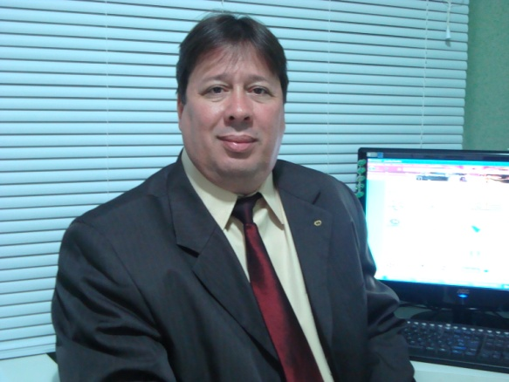



ESGTL 011 PREVISÃO DE DEMANDA
  Unidade: Realengo
    Turma: REG0311172
    Segunda-feira
    8:00 às 10:30
    Sala: 303 – G2

Slide 3
ESGTL 011 PREVISÃO DE DEMANDA
APRESENTAÇÃO
MINI CURRÍCULO DO PROFESSOR
Adm. Msc. Luiz Cláudio Brites Lobato
Atuação:
Diretor Executivo do SINAERJ – (SINDICATO DOS ADMINISTRADORES DO ESTADO DO RIO DE JANEIRO)
Coordenador da Comissão de Relações de Trabalho do Conselho Regional de administração – CRA-RJ
Presidente do Conselho Municipal de Trabalho Emprego e Renda – Nova Iguaçu - PMNI
Diretor Executivo da Assertiva Inteligência Empresarial .
Formação:
Administrador e Economista – UFRRJ / UNESA
Especialista em Auditoria e Perícia Contábil - UNESA
Mestre em Planejamento Urbano e Educação – UFRJ
Diversas Especializações nas áreas de:
  Auditoria, Perícia, Contabilidade e Educação.
e-mail: luizlobato0101@gmail.com
Site: luizlobato0101.wix.com/quasemilalunos

Slide 4
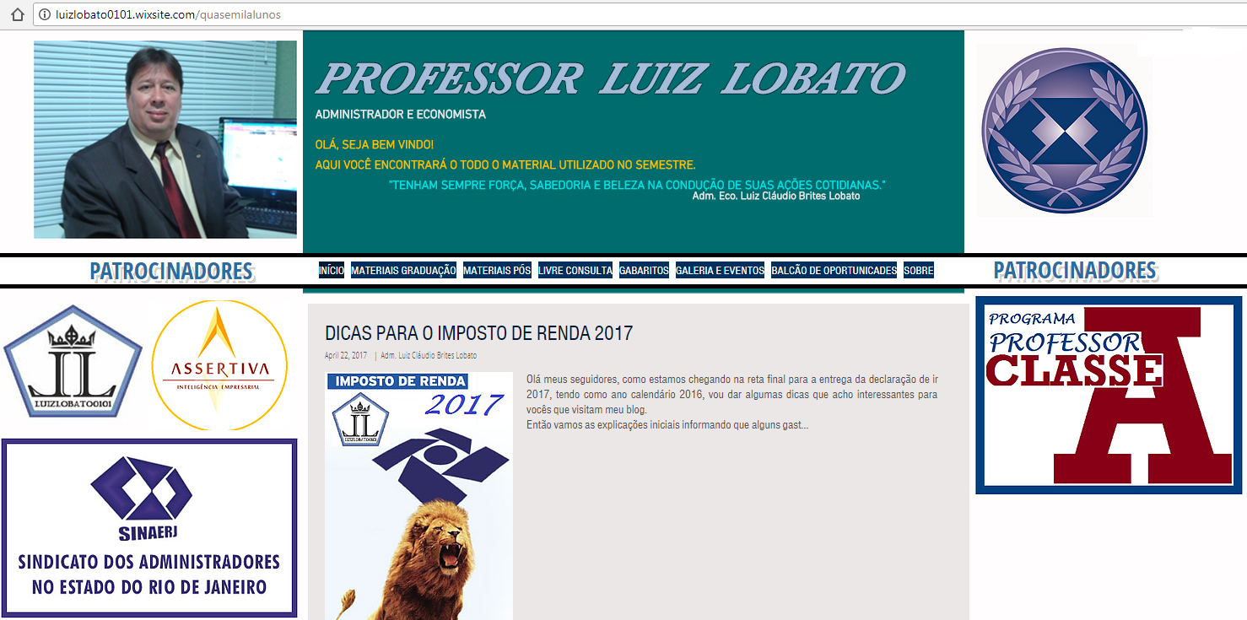
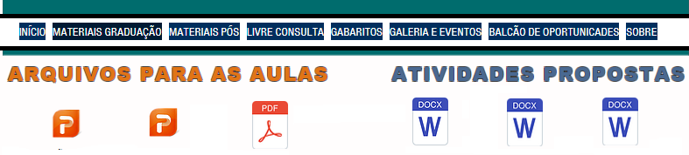
ESGTL 011 PREVISÃO DE DEMANDA
ACESSO AO MATERIAL DE APOIO À DISCIPLINA
NO MEU SITE: WWW.LUIZLOBATO0101.WIX.COM/QUASEMILALUNOS
ABA MATERIAIS DE GRADUAÇÃO
ARQUIVOS DE USO EM SALA DE AULA E ATIVIDADES DIVERSAS

Slide 5

ESGTL 011 PREVISÃO DE DEMANDA
Ementa da disciplina:
Planejamento e Previsão de demanda.
  Conceitos básicos e definições.
    Comportamento da demanda.
      Modelos de previsão de demanda.
Objetivos da Disciplina:
Capacitar o aluno a conhecer os conceitos e métodos de previsão de demanda como instrumento de entendimento de apoio a tomada de decisão dentro do processo logístico.

Slide 6


ESGTAD 008 GESTÃO DA PRODUÇÃO
Conteúdo Programado:
Unidade 1 – Introdução
1.1. Conceitos básicos
1.2. Planejamento e administração de recursos
1.3. Planejamento e as previsões
Unidade 2 – Comportamento de demanda
2.1. Sazonalidade
2.2. Tendências
2.3. Aleatoriedades
Unidade 3 – Modelos Quantitativos de Previsão de Demandas
3.1. Modelos clássicos de série temporal
3.1.2. Modelos sem sazonalidade e tendência
3.1.3. Modelos sazonais aditivos
3.1.4. Modelos sazonais multiplicados
3.2. Cálculo de desvios de previsão de demanda
3.3. Utilização do Excel para modelos quantitativos e desvios de previsão de demanda
Unidade 4 – Modelos Qualitativos de Previsão de Demanda
4.1. Método Delphi
4.2. Opiniões de especialistas
4.3. Pesquisa de Mercado
4.4. Analogia Histórica

Slide 7
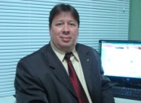

ESGTL 011 PREVISÃO DE DEMANDA
AULA 01
Prof. Adm. Msc. Luiz Cláudio Brites Lobato
INTRODUÇÃO E CONCEITOS

Slide 8




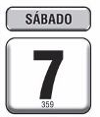
ESGTL 011 PREVISÃO DE DEMANDA
1 - Introdução
Observe estas três variáveis:
1- Quantidade de fraldas infantis
2 - Quantidade de latas de cerveja
3 - Sábado
O que isso pode representar para você?
Qual a relação de fraldas, cervejas e o dia de sábado?
Já tem uma resposta?
Uma grande rede varejista, usando um sistema de informações, descobriu que essa combinação está ligada ao fato de que homens vão, aos sábados, aos supermercados, para comprarem fraldas para seus filhos e aproveitam e levam cervejas para os momentos de lazer do final de semana.
Com base nessa descoberta, essa rede varejista passou a colocar, no mesmo corredor de compras, fraldas e cervejas para facilitar a compra de seus consumidores.
Após essas mudanças, a rede identificou aumento no consumo de fraldas e cervejas.
Você seria capaz de fazer essa associação?
Fantástico!

Slide 9
ESGTL 011 PREVISÃO DE DEMANDA
1 - Introdução
Acredito que, com a ajuda de um bom sistema de marketing, você seria capaz. Outro aspecto importante foi a atitude dos gestores da rede varejista de facilitar a vida de seus clientes, já colocando no mesmo corredor produtos que não estão na mesma categoria de vendas, porém têm grande nível de venda associada.
O fato de facilitar a vida de seus clientes fez com que estes perdessem menos tempo nos corredores das lojas e também contribuiu para incentivar o consumo dos produtos.
Depois dessa história, é possível concluir que a informação é fundamental para a tomada de decisão, mas aí entra o segundo ponto:
só a informação não é suficiente; o grande diferencial é o que fazer com essa informação.
É necessário analisar que tipo de mudança pode ser gerada com uma simples informação, mudanças capazes de gerar benefícios para a organização e seus stakeholders.
Enfim, neste capítulo, entenderemos um pouco mais sobre as informações de marketing e seus principais usos.

Slide 10

ESGTL 011 PREVISÃO DE DEMANDA
1 - Introdução
Conceitos do SIM – Sistemas de Informações de Marketing
Segundo Kotler e Keller (2006), atualmente toda empresa deve organizar e manter o fluxo contínuo de informações para seus gerentes de marketing.
As empresas estudam as necessidades de informações de seus gerentes e projetam seus sistemas de informações de marketing a fim de atender à necessidade deles.
Um sistema de informação de marketing (SIM) é constituído de pessoas, equipamentos e procedimentos dedicados a coletar, classificar, analisar, avaliar e distribuir as informações necessárias de maneira precisa e oportuna para aqueles que tomam as decisões de marketing.
O sistema é desenvolvido a partir de registros internos da empresa, atividades de inteligência de marketing, pesquisa de marketing e análise das decisões.

Slide 11
ESGTL 011 PREVISÃO DE DEMANDA
1 - Introdução
Conceitos do SIM – Sistemas de Informações de Marketing
Subsistemas do SIM
Os componentes do sistema de informações de marketing, considerados por Kotler são:
O subsistema de registros internos, que contém informações resultantes do cruzamento de dados das operações de venda realizadas pela empresa, permitindo o monitoramento e a análise do desempenho da organização;
O subsistema de inteligência de marketing, que fornece um conjunto de procedimentos e fontes de informações sobre as diversas variáveis ambientais e eventos de marketing que influenciam o negócio, no qual estão incluídos concorrentes e clientes;
O subsistema de pesquisa de marketing, direcionado à elaboração, coleta, análise e edição de relatórios sistemáticos de dados e descobertas relevantes para a resolução de problemas específicos de marketing;
O subsistema de análise e apoio às decisões de marketing, que se caracteriza como um conjunto coordenado de ferramentas e técnicas, software e hardware para o auxílio da análise e interpretação das informações.

Slide 12
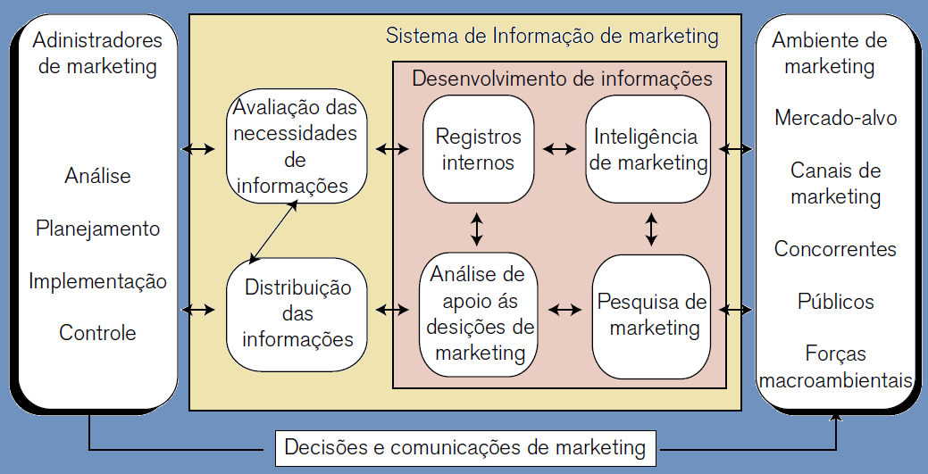
ESGTL 011 PREVISÃO DE DEMANDA
1 - Introdução
Conceitos do SIM – Sistemas de Informações de Marketing

Slide 13
ESGTL 011 PREVISÃO DE DEMANDA
1 - Introdução
Formas de mensurar a demanda de mercado:
Agora, vou apresentar o modelo teórico de Mensuração de Demanda proposto por Keller e Kotler (2006).
Com base no modelo tridimensional apresentado, as empresas podem preparar até 90 tipos de estimativas de demanda.
Na dimensão altura, a demanda pode ser mensurada em seis diferentes níveis de produto, como: vendas do setor, vendas da empresa, categoria de produto, linha de produto e item de produto.
Na dimensão profundidade, a demanda pode ser mensurada em cinco diferentes níveis espaciais, como: mundo, país, região, território e cliente.
Por fim, na dimensão largura, a demanda pode ser mensurada em três diferentes níveis de tempo, como: curto prazo, médio prazo e longo prazo.

Slide 14
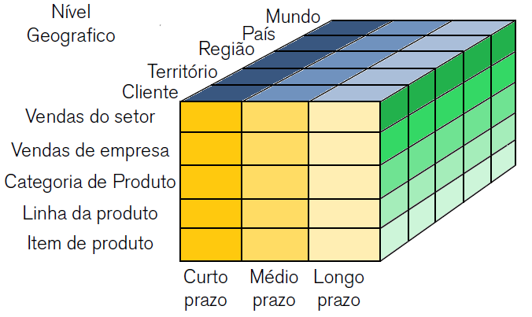
ESGTL 011 PREVISÃO DE DEMANDA
1 - Introdução
Formas de mensurar a demanda de mercado
Níveis de mensuração de Demanda.
Fonte:Adaptado de Keller e Kotler, 2006

Slide 15
ESGTL 011 PREVISÃO DE DEMANDA
1 - Introdução
Que mercado mensurar:
Apesar de existirem 90 tipos de formas de mensurar a demanda, as previsões também dependem de que tipo de mercado está em consideração.
O tamanho de um mercado está ligado ao número de compradores que podem existir para determinada oferta ao mercado, e para isso há muitas maneiras interessantes de decompô-lo.
O mercado potencial é o conjunto de consumidores que têm tipo interesse suficiente para uma oferta ao mercado, ou seja, mercado potencial são todos os consumidores que gostariam de adquirir um determinado produto ou serviço.
Entretanto, querer não é poder: esses potenciais consumidores precisam ter renda suficiente para adquirir o produto.
O mercado disponível é o conjunto de consumidores que possuem renda, interesse e acesso a determinada oferta.

Slide 16
ESGTL 011 PREVISÃO DE DEMANDA
1 - Introdução
Que mercado mensurar:
No caso de certas ofertas ao mercado, a empresa ou o governo pode restringir as vendas a determinados grupos.
Afunilando um pouco esse pensamento, encontramos o mercado alvo, que é a parte do mercado disponível que a empresa decide buscar.
Uma empresa brasileira, por exemplo, decide concentrar seu esforço de marketing e distribuição apenas no sudeste do país. A empresa acabará vendendo a determinado número de compradores de seu mercado-alvo.
Esse determinado número de compradores que estão adquirindo o produto é o mercado atendido.
Segundo Keller e Kotler (2006), “essas definições de mercado são uma ferramenta útil para a elaboração do planejamento de mercado. Se a empresa não está satisfeita com suas vendas atuais, pode empreender uma série de ações”.

Slide 17

ESGTL 011 PREVISÃO DE DEMANDA
1 - Introdução
Que mercado mensurar:
Ela tentar atrair uma porcentagem maior de compradores do mercado-alvo expandindo seu mercado-alvo. A empresa do nosso exemplo pode ampliar o mercado-alvo atendendo a outras regiões do país ou até mesmo optar pela exportação.
Caso a empresa não tenha porte para aumentar seu mercado-alvo, aumenta seu nível de distribuição e pode aumentar o mercado atendido variando o preço do produto.
Se ela diminui o preço do seu produto, continua atendendo ao mesmo mercado-alvo, porém agora com um maior número de consumidores.
Existem, portanto, diversas maneiras de se determinar um mercado.

Slide 18
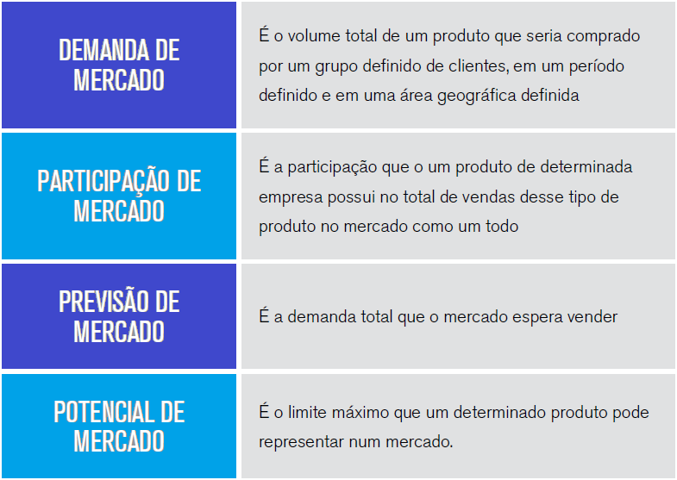
ESGTL 011 PREVISÃO DE DEMANDA
1 - Introdução
Vocabulário para mensuração de demanda:

Slide 19

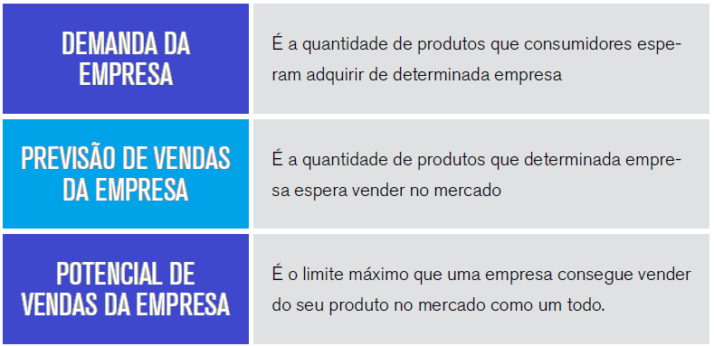
ESGTL 011 PREVISÃO DE DEMANDA
1 - Introdução
Vocabulário para mensuração de demanda:

Slide 20
ESGTL 011 PREVISÃO DE DEMANDA
01. Com base no que foi abordado nos capítulos explique como a informação é gerada e qual a sua importância?
02. Quais os principais subsistemas de um Sistema de Informação de Marketing?
03. A inteligência de mercado pode ser tanto um departamento da organização com uma empresa fornecedora dependo do tamanha da organização, entretanto independentemente da forma é uma área que pode trazer muitos benefícios para os gestores de marketing.
04. Qual a relação do preço de um produto na mensuração de um mercado?

Slide 21
ESGTL 011 PREVISÃO DE DEMANDA
05. Para realizar uma boa pesquisa de mercado é necessário respeitar alguns processos para que os objetivos sejam atingidos, mas para isso é necessário discutir com os gestores da área e identificar o problema a ser estudo. Imagine que você seja o proprietário de um varejo de eletrodoméstico da sua cidade, quem tipo de problema(s) você gostaria de identificar e solucionar com base nas seguintes informações.
1 – Sua loja está situada numa região mista entre comercio e residências.
2 – A loja possui uma quantidade média de visitantes de entorno 300 pessoas ao dia.
3 – A loja realiza diariamente em média a venda de 30 produtos.
Com bases nessas informações já processadas o que te intrigaria para realizar uma pesquisa com objetivo de melhorar as vendas da loja?

Slide 22
OBRIGADO!
Prof. Adm. Msc. Luiz Cláudio Brites Lobato

